Slide 1
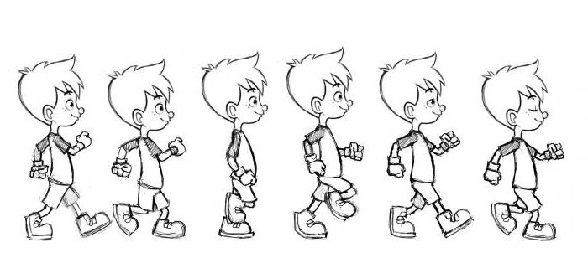
Մուլտիպլիկացիա
Նկարենք մե՛ր աշխարհը
Notes:
1

Slide 2
Ի՞նչ է մուլտֆիլմը

Slide 3
Կադրեր
Ցանկացած տեսանյութը, ինչպես նաև մուլտֆիլմը բաղկացած է կադրերից։ Դրանք նկարներ են, որոնք արագ թերթելիս ստացվում է անիմացիա։ Անիմացիան ուսունասիրում է կադրերի ստեղծման տարբեր ձևեր, առանց վիդեո նկարող տեսախցիկի։ Իսկ եթե անիմացիային գումարենք ձայներ, երաժշտություն, միտք և էմոցիա, ապա կստացվի մուլտֆիլմ։

Slide 4
Կան մուլտիպլիկացիայի տարբեր տեսակներ
Նկարչական
Ստոպ կադր
Տիկնիկային
Ապլիկացիոն
Համակարգչային 3D
Համակարգչային 2D

Slide 5
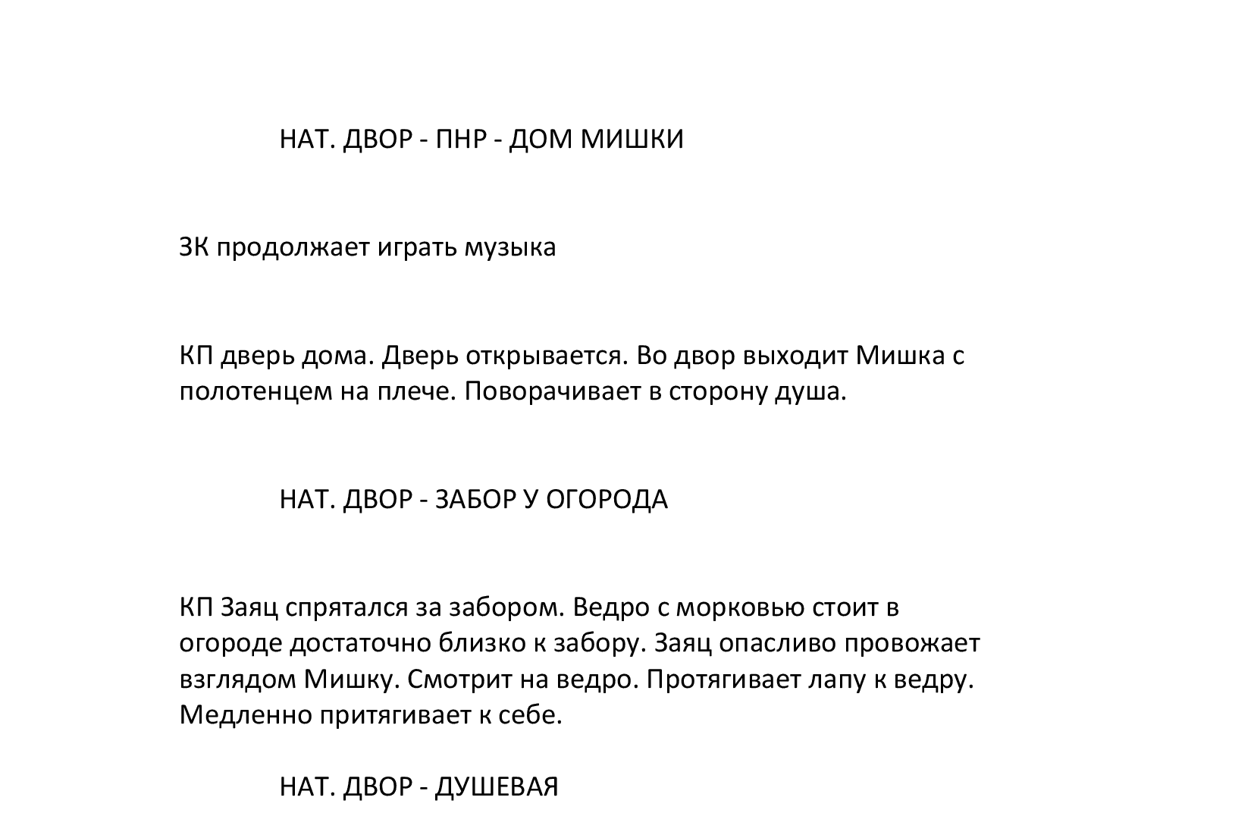
Ամեն ինչ ծնվում է մտքից
Այստեղ ներկայացված է՝ «Մաշան և արջը» մուլտֆիլմի սցենարից մի կտոր։

Slide 6
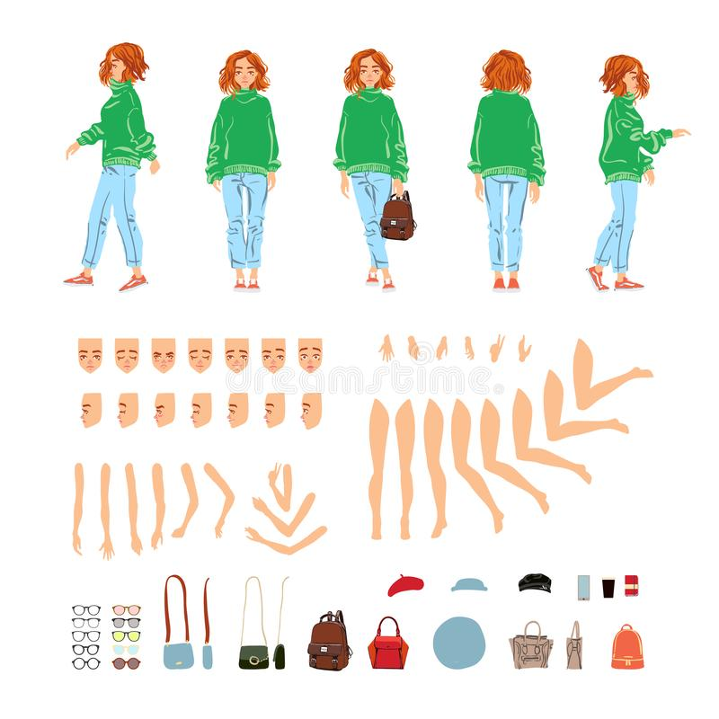
Նկարում ենք կերպարների տեսքը

Slide 7
Նկարում ենք կերպարների տեսքը
Այս փուլում նկարում ենք պերսոնաժների տեսքը բոլոր կողմերից, նրանց բոլոր էմոցիաները և հաճախ հանդիպող այլ դետալները։

Slide 8
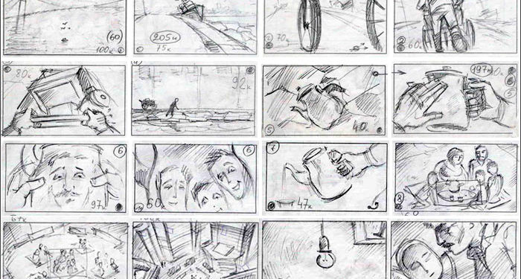
ԿՏՐԱԳՈՏԻ (раскадровка)

Slide 9
ԿՏՐԱԳՈՏԻ (раскадровка)
Կտրագոտին սցենարի ներկայացումն է նկարների տեսքով։ Դա արվում է, որպեսզի անբողջ անձնակազմը պատկերացնի, թէ ինչ պետք է ստեղծեն։

Slide 10
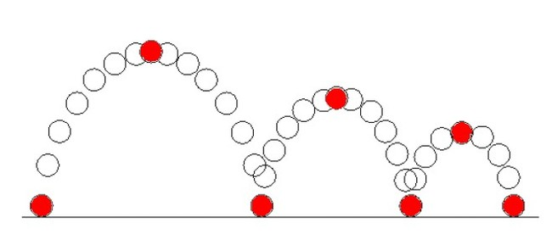
Բանալի կադրեր
Այն գլխավոր կադրերը որոնք ստեղծում են հիմնական անիմացիան, կոչվում են բանալի կադրեր։ Իսկ մնացած կադրերը պարզապես լցնում են արանքում որպեսզի սահունություն առաջանա։

Slide 11
Մի փոքր ֆիզիկա
Մուլտֆիլմերում, որպեսզի անիմացիան բնական ստացվի, օգտվում են ֆիզիկական կանոններից։ Օրինակ՝ մարմինների արագացում ընկնելիս, իներցիա, արքիմեդյան ուժ և այլն։ Որոշ հանգամանքներից ելնելով, անիմացիաներում ընկնող մարմինները ընկնում են արագացմամբ, դեֆորմացվում են, երբ դիպչում են մի ուրիշ մարմնի, ավելի շատ կորաձև են շարժվում քան ուղիղ, ջրի մեջ համապատասխան արագությամբ են ընկնում և այլն։

Slide 12
ձայնագրություն
Իսկ գիտե՞իք, որ պերսոնաժների ձայները ավելի շուտ են ձայնագրում, քան շարժում են պերսոնաժներին։
Դա արվում է, որովհետև ավելի հեշտ է պերսոնաժի բերանի շարժումները նմանեցնել ձայնին, քան ձայնը բերանի շարժումներին։

Slide 13
Երաժշտություն
Լավ մուլտֆիլմերում, ոչ մի լրիվ անձայն վարկյան չկա, եթե, իհարկե, դանախատեսված չէ սցենարով։ ԵՎ այդ գործընթացը պետք է անել չափի մեջ, որովհետև շատ բարձր երաժշտությունը կարող է հաճելի չլինել անբողջ մուլտֆիլմի ընթացքում, իսկ շատ առանձին երաժշտությունները կարող են ձանձրույթ առաջացնել։
Լավ արդյունք ստանալու համար, շատ տեղերում ուղղակի ճիշտ էմոցիա արտահայտող մեկ-երկու նոտա են դնում, կամ լրացնում են այլ ձայներով, բայց մեղմ։
ԵՎ պետք է այդ ամենը այնպես սահուն կապել իրար, որ այդ անցումները աննկատ դառնան դիտողի համար։
Դա շատ կարևոր է, որովհետև մուլտֆիլմի էմոցյաների մեծ մասը առաջանում են հենց ձայնային ուղեկցությամբ։

Slide 14
Դիտողի աչք
Ամբողջ մուլտի ստեղծման ընթացքում կարևոր նպատակն է՝ դիտողին պարգևել հաճելի և ուսուցանող դիտում։ Բացի ձայնային էմոցիաներից, և մտքերից պետք է ճիշտ ձևով մատուցել նաև մուլտի անիմացիոն հատվածը։ Կարևոր բաներից մեկը կադրերի միջև շատ կտրուկ տարբերություններ չդնելն է, այսինքն եթե կա երկու տարբեր կողմերից նկարվող տեսարան , ապա պետք է տարբեր կողմերից նկարած տեսանյութերը այնպես միացնել միմյանց, որպեսզի լույսի մեծ խախտում չլինի, կամ եթե առաջին կադրը վերջանում է դեպի աջ տեսախցիկի շարժումով, ապա հաջորդը պետք է սկսվի այդ շարժումով։

Slide 15
Աչքի խաբկանք
Կան որոշակի ձևեր արտահայտելու այն միտքը, որն ուզում ենք փոխանցել, այնպես, որ դիտողը ավելի լավ հասկանա սցենարը։ Օրինակ․ երբ սկզբում տենում ենք կերպար, որի հայացքը թեքվում է, այնուհետև տեսնում ենք ուտելիք, հասկանում ենք, որ այդ կերպարը սոված է, սակայն այդ միտքը արտահայտելու համար ընդամենը դրեցինք իրար կողք համապատասխան, իրար հետ կապ չունեցող, տեսանյութերը։ Նույն կերպ հնարավոր է կերպարի տեսանյութից հետո դնել մեկ այլ տեսանյութ, և կստանանք ուրիշ միտք։

Slide 16
Նկարչական անիմացիա
Գրում էնք սցենար։
Նկարում ենք կերպարների տեսքը։
Նկարում ենք կտրագոտին։
Կտրագոտու նկարների արանքը լրացնում ենք (նկարում ենք) բոլոր բանալի կադրերը։
Բանալի կադրերի արանքը լրացնում ենք կադրերով։
Մաքրագրում ենք ստացվածը։
Գունավորում ենք ստացվածը։
Միացնում ենք գունավորած կադրերը։

Slide 17
Ստոպ կադր
Գրում էնք սցենար։
Նկարում ենք կերպարների տեսքը։
Նկարում ենք կտրագոտին։
Ստեղծում ենք կերպարներին, և ֆոնը հատուկ ձևերով։
Կադր առ կադր շարժում և նկարում ենք կերպարներին։
Միացնում ենք կադրերը։

Slide 18
Տիկնիկային, Ապլիկացիոն
Տիկնիկայինը և ապլիկացիոնը անում ենք ստոպ կադրի նման, պարզապես տիկնիկայինի դեպքում, կերպարները տիկնիկներ են, իսկ ապլիկացիոնի դեպքում կերպարները ստացած են ապլիկացիոն մեթոդով։

Slide 19
3D համակարգչային
Գրում էնք սցենար։
Նկարում ենք կերպարների տեսքը։
Նկարում ենք կտրագոտին։
Ստեղծում ենք կերպարների և նրանց գտնվելու վայրերի 3D մոդելները։
Շարժում ենք 3D մոդելները համակարգչային ծրագրով։
Լրացուցիչ տեղեկություն
3D անիմացիաի համար կարող եք օգտագորրծել՝ Autodesk Maya կամ Blender ծրագրերը։ Կան նաև ուրիշ ծրագրեր, սակայն սրանք ամենատարածվածներից են։
Autodesk maya – ն կարող եք ուսումնասիրել այս հղումով՝
http://uroki-maya.ru/2/osnovy-raboty-v-maya-vvodnyy-kurs

Slide 20
2D համակարգչային
Գրում էնք սցենար։
Նկարում ենք կերպարների տեսքը։
Նկարում ենք կտրագոտին։
Ստեղծում ենք կերպարների և նրանց գտնվելու վայրերի 2D մոդելները։
Շարժում ենք 2D մոդելները համակարգչային ծրագրով։
Լրացուցիչ տեղեկություն
2D անիմացիաի համար կարող եք օգտագորրծել՝ Adobe Animate ծրագիրը։ Կան նաև ուրիշ ծրագրեր, սակայն սա ամենատարածվածներից է։
Adobe Animate – ն կարող էք ուսումնասիրել այս հղումով՝
https://vse-kursy.com/read/499-uroki-po-adobe-animate-cc-dlya-nachinayuschih.html

